Slide 1
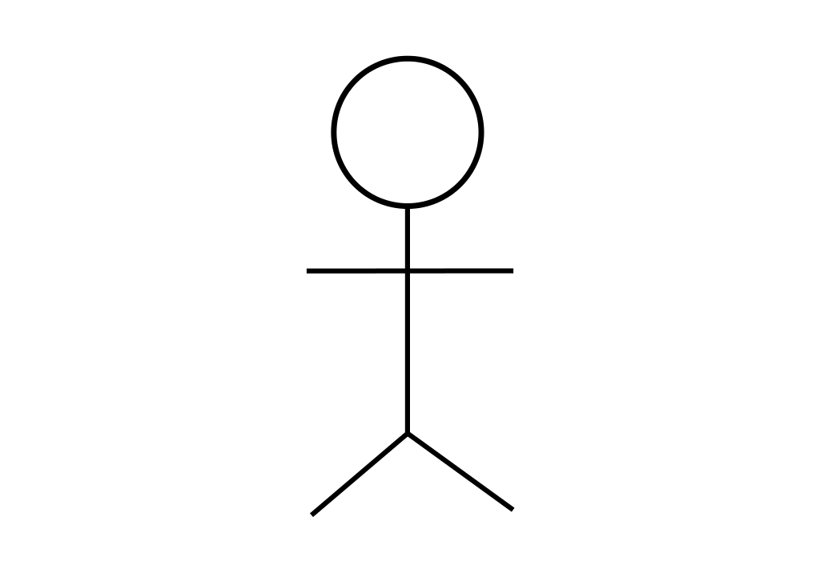
Affichage planning
:Form Accueil
:Classe database
Base de données
Salarié
Sélection date
dbConnect()
Connexion a la BDD
dbQuery(réservation date sélectionnée)
Requête
Retour donnée
Retour donnée
dbDisconnect()
Loop
Déconnexion de la BDD
Création des tableaux de données avec la requête précédente
Affichage planning

Slide 2
Interaction Réserver
:Form Accueil
:Form Réservation
:Classe database
Base de donnée
Salarié
Sélection planning
Modification visuelle de la sélection
Bouton Réserver
dbConnect()
Connexion a la BDD
dbQuery(salle)
Requête
Retour donnée
Retour donnée
dbQuery(ligue)
Requête
Retour donnée
Retour donnée
dbDisconnect()
Déconnexion de la BDD
New réservation
ShowDialog(réservation)
Bouton confirmer
dbConnect()
updateDB(réservation)
Requête
DialogResult(réservation)
dbDisconnect()
affichageCalendrier()
Affichage planning
Retour donnée

